Slide 1
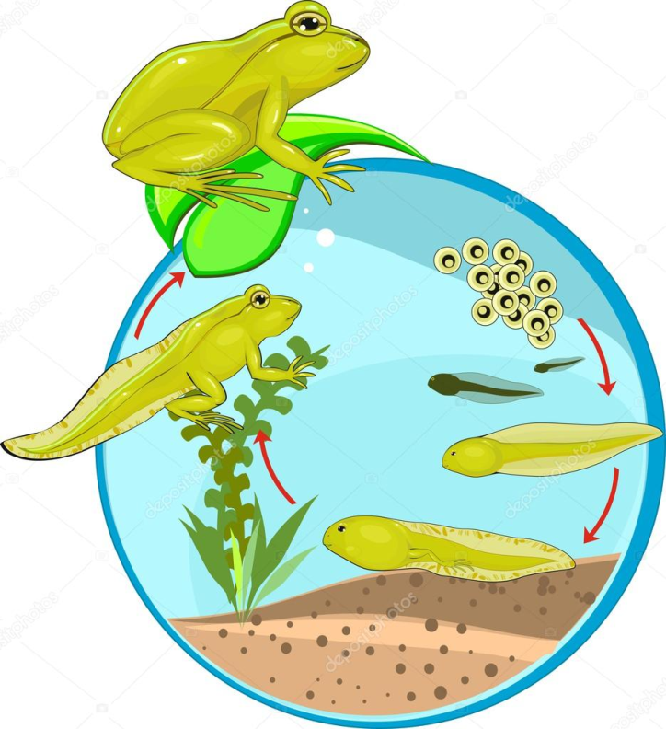
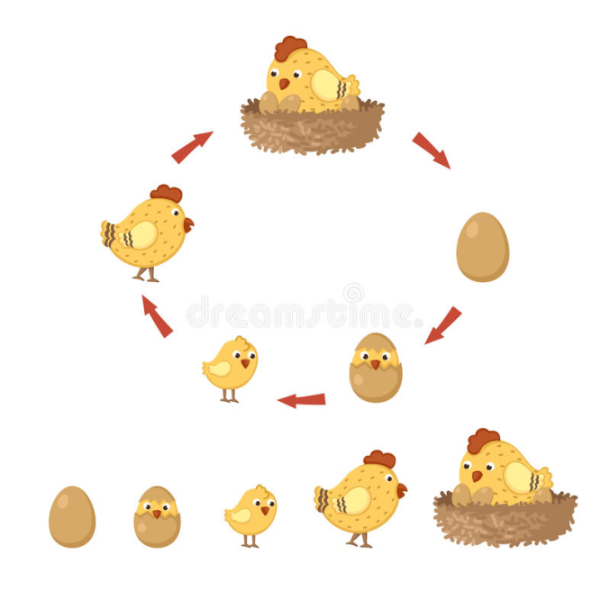
ЖИТТЄВИЙ ЦИКЛ У РОСЛИН І ТВАРИН

Slide 2
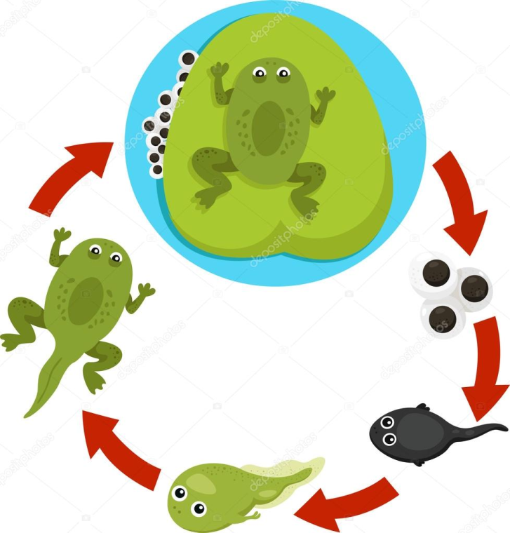
Життєвий цикл — це період між однаковими фазами розвитку двох або більшої кількості послідовних поколінь. У багатоклітинних організмів індивідуальний розвиток завершується природною смертю.

Slide 3
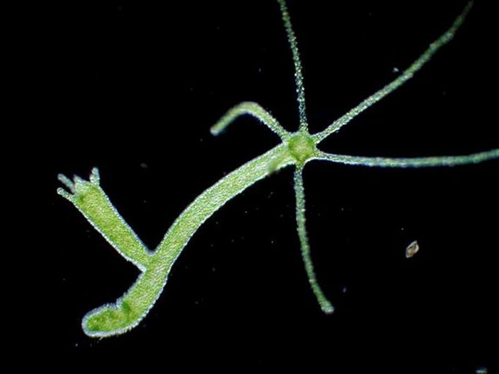
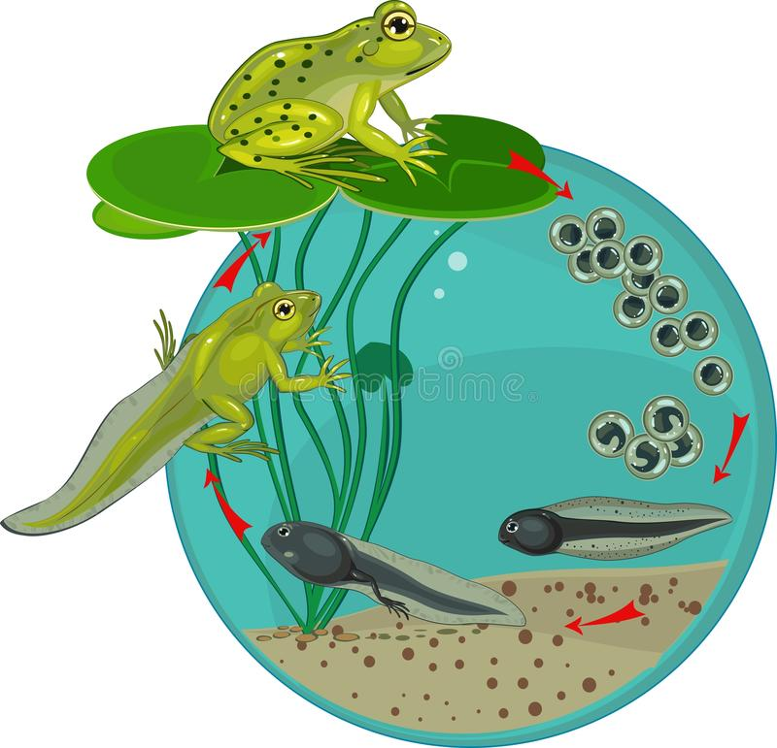
Життєві цикли
складний
Простий

Slide 4
За простого життєвого циклу всі покоління не відрізняються одне від одного.
Прості життєві цикли характерні для гідри, молочно-білої планарії, річкового рака, павука-хрестовика, плазунів, птахів, ссавців.

Slide 5
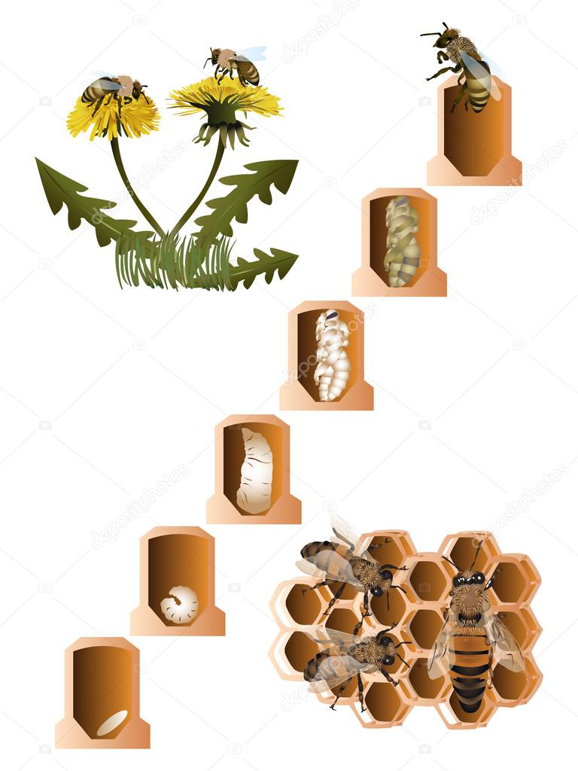
Складні життєві цикли супроводжуються закономірним чергуванням різних поколінь або складними перетвореннями організму під час розвитку. Так, у деяких водоростей (бурих, червоних) чергується статеве покоління, переважно гаплоїдне, з нестатевим, переважно диплоїдним. Серед вищих рослин лише в мохоподібних переважає статеве покоління, тим часом як у інших (папоротеподібні, хвощеподібні, плауноподібні, голонасінні, покритонасін­ні) — нестатеве.

Slide 6
Життєвий цикл папороті

Slide 7
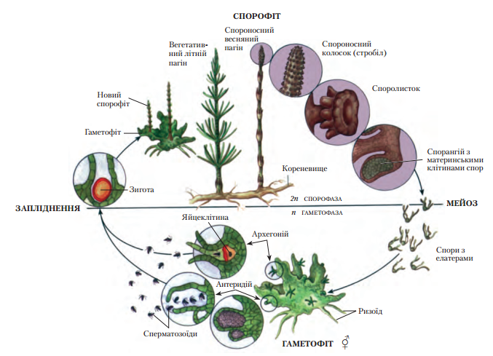
Під час складного життєвого циклу спостерігається зміна статевого (гаметофіта) і нестатевого (спорофіта).

Slide 8
Попелиці

Slide 9
Рачки дафнії

Slide 10
Складний життєвий цикл (мал.68) можна простежити протягом життя однієї особини (якщо він відбувається з метаморфозом) або кількох поколінь (якщо спостерігається їхня зміна). Складні життєві цикли, які можна простежити протягом життя однієї особини, мають жуки, метелики, перетинчастокрилі, стьожкові черви, кісткові риби, земноводні тощо.

Slide 11
Аурелелія

Slide 12
У сцифоїдної медузи аурелії (мал.69) нестатеве покоління -поліпи -розмножується брунькуванням, утворюючи нових поліпів. За допомогою поперечного поділу поліпи можуть давати початок особинам статевого покоління - медузам. Чоловічі та жіночі особини медуз продукують статеві клітини. Із заплідненої яйцеклітини розвивається личинка, яка певний час плаває за допомогою війок, а згодом осідає на дно і перетворюється на поліп.

Slide 13
Партеногенез

Slide 14
Партеногене́з (від грецького παρθενος — незаймана та γενεσις — народження) — форма статевого розмноження, коли розвиток зародка відбувається без запліднення. Притаманний багатьом рослинам та безхребетним тваринам (попелиці, палочники, коловертки, деякі види цвіркунів, метеликів та бджіл), а також і деяким хребетним (риби, амфібії,ящірки). Особливі форми партеногенезу — гіногенез, андрогенез та педогенез.

Slide 15
Чергування поколінь, що розмножуються різними способами (статевим і нестатевим, статевим і партеногенетично), підсилює комбінативну мінливість, яка забезпечує здатність виду до існування в різних умовах довкілля і швидкого реагування на зміни цих умов.

Slide 16
1. Що таке життєвий цикл?
2. Які життєві цикли рослин і тварин називають простими, а які - складними?
3. Які види чергування поколінь спостерігають у життєвих циклах рослин?
4. Які види чергування поколінь відомі в життєвих циклах тварин?
5. Яка тривалість життєвих циклів у різних організмів?

